Slide 1
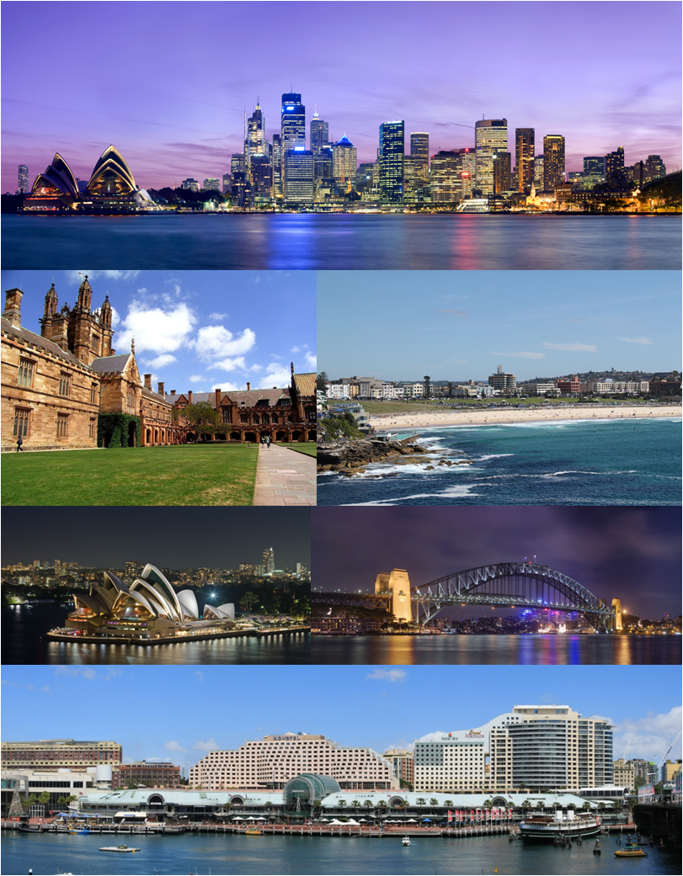
Есть места на земле, посетив которые хочется вернуться туда еще раз.
Сидней-
самый
красивый
город
Австралии
Учитель географии
Житинкина Наталия Ивановна

Slide 2
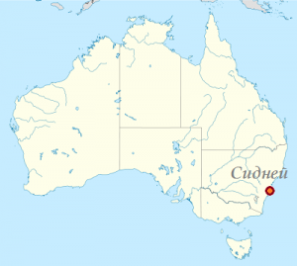
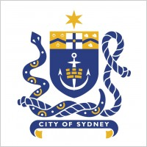
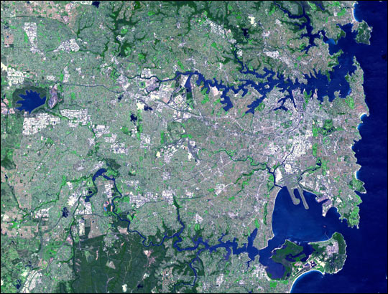
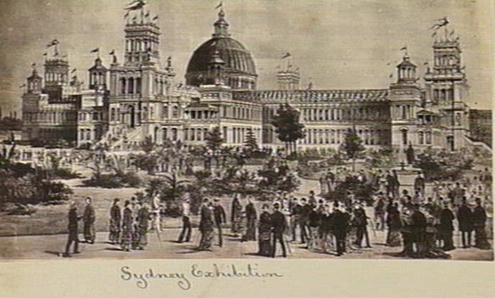
Си́дне́й (англ. Sydney) — крупнейший город на юго-восточном побережье Австралии площадью 12144,6 км² и населением более 4,5 млн человек. Столица штата Новый Южный Уэльс. Город был основан в 1788 г. Артуром Филлипом, который прибыл сюда во главе Первого флота, и являлся местом первого колониального европейского поселения в Австралии. Город был назван колонистами в честь лорда Сиднея — бывшего на тот момент министром колоний Великобритании.
Герб Сиднея

Slide 3
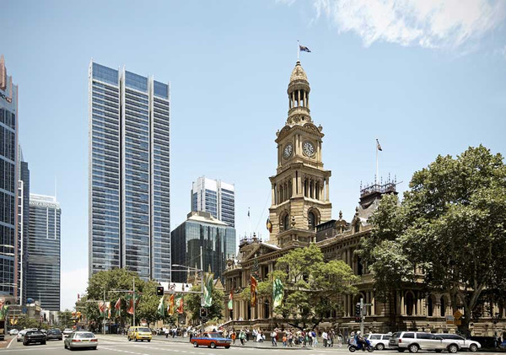
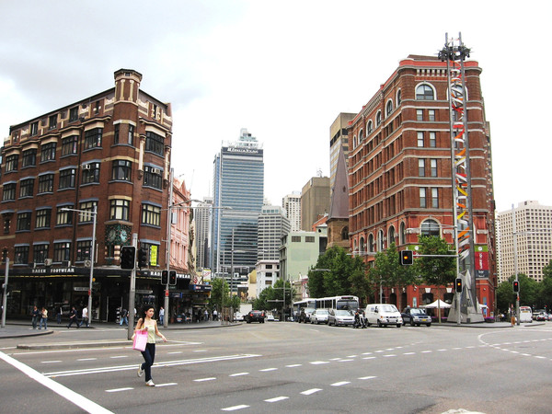
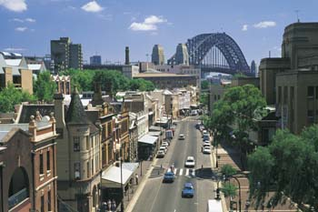
В Сиднее прекрасно сочетаются старина и современность. По всему городу встречаются следы колониального прошлого - каменные постройки 18-19 веков, мирно соседствующие с небоскрёбами - банками, гостиницами, деловыми и торговыми центрами. Именно это, в первую очередь, завораживает новичков.
Главной улицей города считается улица Джорджа (Georgе Street), протянувшаяся на 2 мили с севера на юг от центрального вокзала до сиднейского моста.

Slide 4
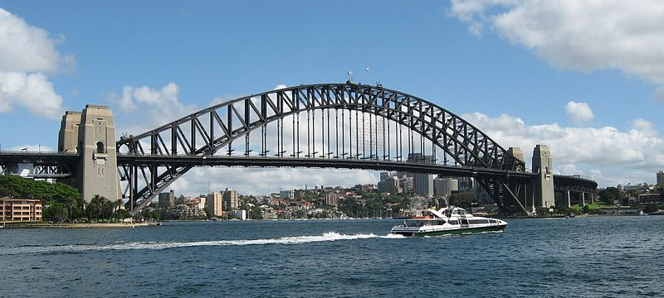
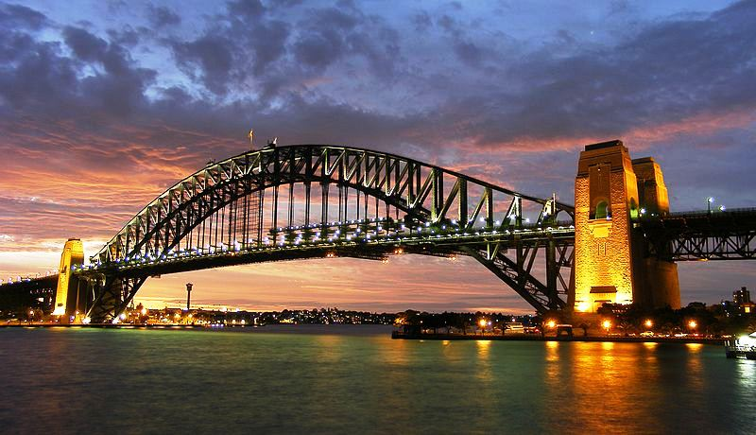
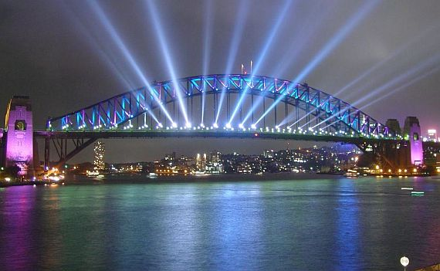
Важные достопримечательности города сконцентрированы, главным образом, в одной из самых замечательных гаваней на австралийском побережье. Символом Сиднея является знаменитый мост Харбор- Бридж, с арки которого туристы могут рассматривать весь город и гавань.
Мост Харбор Бридж в гавани Сиднея (Harbour Bridge) – красивейшая постройка, соединяющая северную часть города с центром. Это самый большой мост Сиднея, один из самых больших стальных арочных мостов в мире. Арочный пролёт моста имеет длину 503 м. Общая длина всего моста — 1 149 м. Ширина моста 49 м (8 полос для движения машин, полоса для велосипедистов, полоса для пешеходов, и 2 рельсовые дороги для движения поездов). Полный вес моста — 52 800 тонн. Стальные элементы конструкции моста соединены заклёпками, общее количество которых превышает 6 млн.

Slide 5
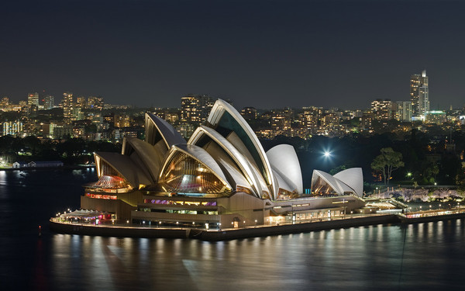
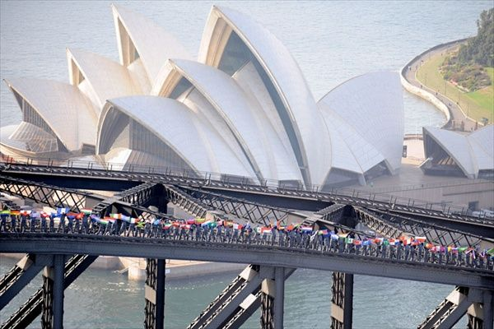
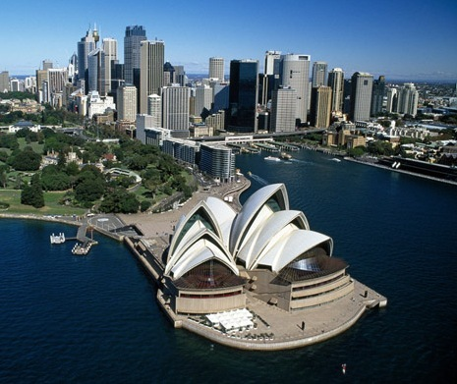
С моста открывается прекрасный вид на здание Оперного театра.
Дом Оперы в Сиднее является одним из самых узнаваемых зданий в мире, а также одним из наиболее фотографируемых зданий. Это сооружение похоже на корабль идущий под парусами, так как оно было построено на воде. Оперный театр был сконструирован знаменитым Датским архитектором Жоном Утзом. Двери этого Дома Оперы были открыты Королевой Елизаветой II 20 октября 1973 г. и с тех пор является визитной карточкой Австралии. На постройку было затрачено 102 000 000 австралийских долларов. Каждый год здесь проходит около 3 000 разнообразных представлений. В длину театр составляет 185 м и в ширину 120 м. В помещении театра находится около 1 000 комнат.

Slide 6
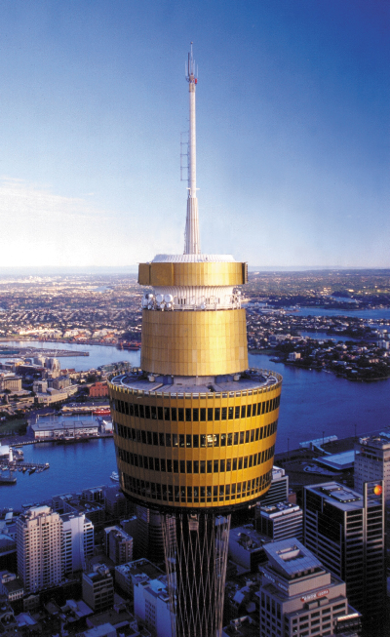
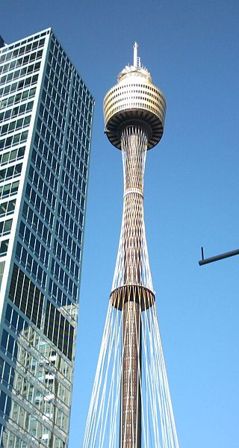
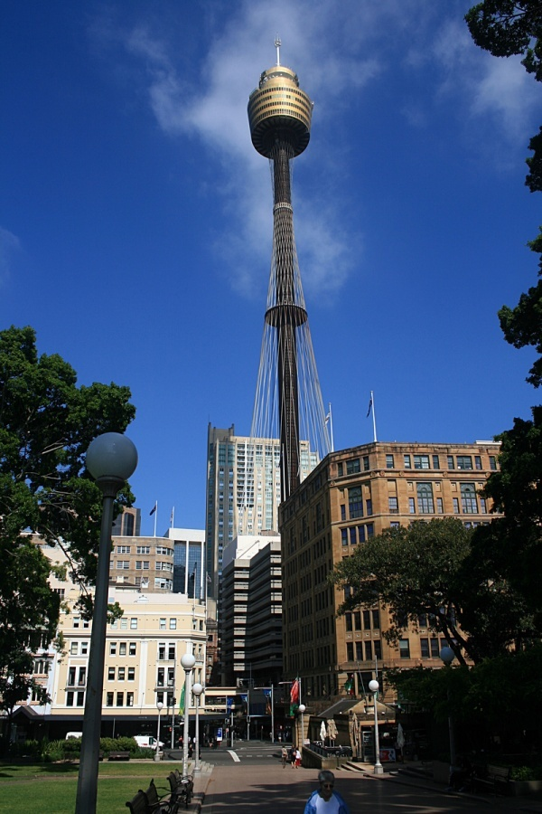
В центре Сиднея стоит подняться на Центральную Башню, где с многометровой высоты «Стола Обозрения» можно полюбоваться всем городом. Сиднейская башня Centre Point - самое высокое здание города (309 м), где замечательно расположились большой торговый центр, интересные туристские аттракционы, множество кафе и ресторанов. Именно здесь, во вращающемся ресторане, вам представится уникальная возможность не только отведать блюда австралийской, европейской и азиатской кухни, в том числе мясо кенгуру, но и полюбоваться прекрасными видами огромного города с высоты птичьего полёта

Slide 7
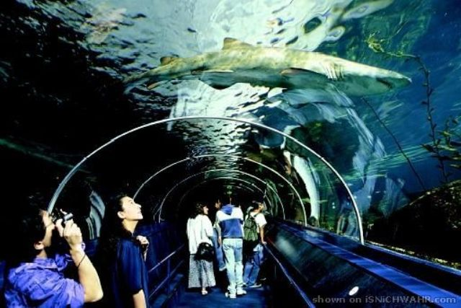
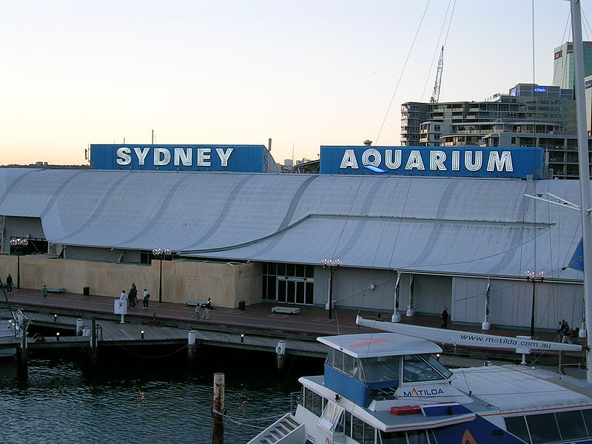
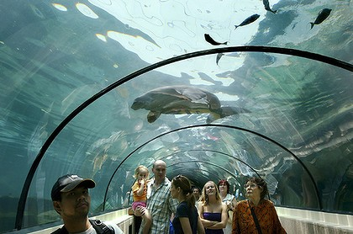
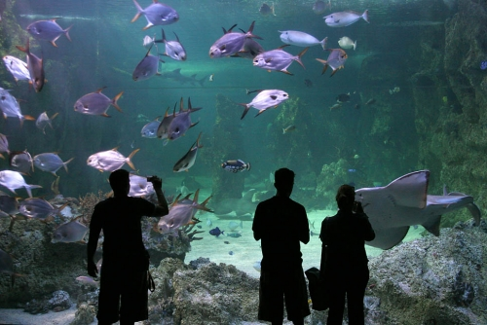
Настоящей гордостью города является Сиднейский аквариум
В аквариуме содержатся разнообразные представители австралийской флоры и фауны, насчитывающие более 650 видов, более 6000 особей рыб и морских животных, для которых вода является основной средой обитания. Основными экспозициями аквариума являются серия подводных туннелей, где акулы плавают над посетителями и видны через акриловое стекло, и большой коралловый риф. Аквариум такой большой, что на его посещение без остановки у каждой экспозиции может уйти до 3,5 часов. Аквариум разбит на тематические секции – Южные реки, Северные реки, Южные океаны и Большой Барьерный Риф.

Slide 8
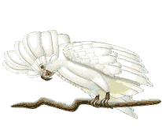
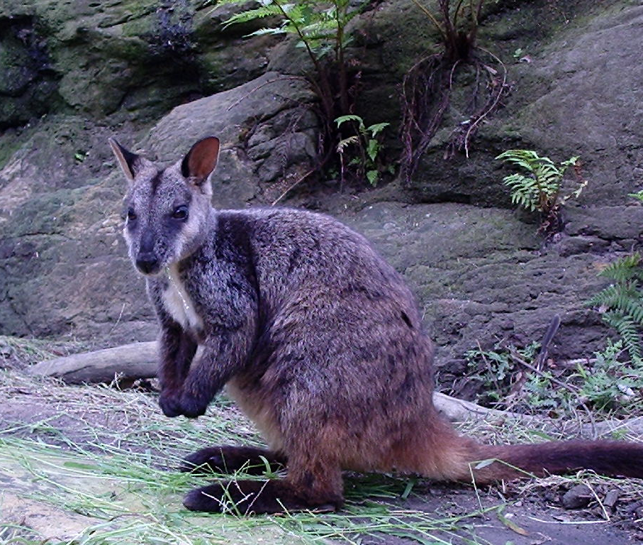
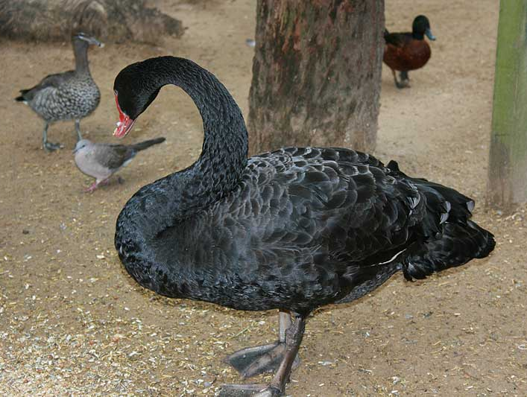
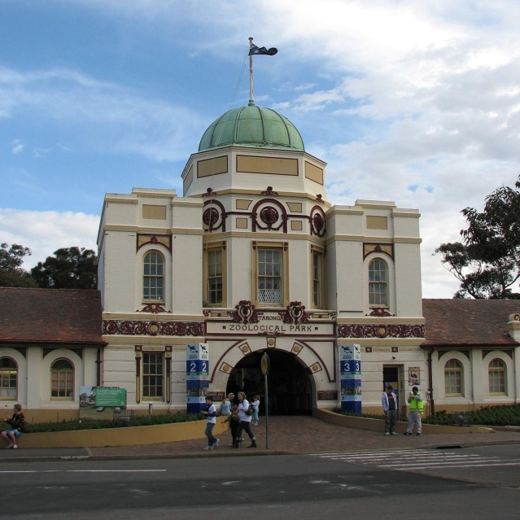
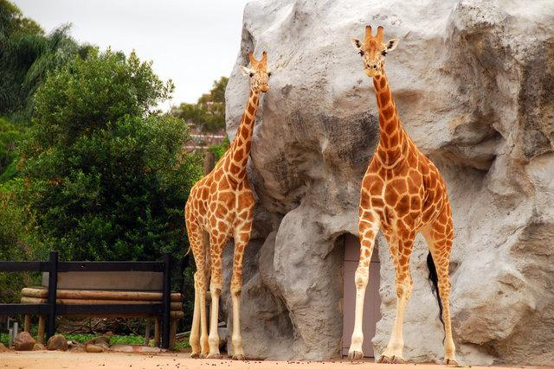
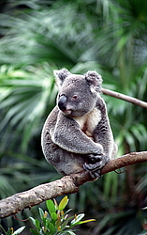
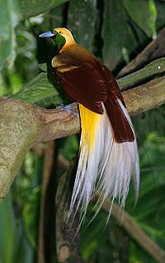
Зоопарк Таронга
Территория зоопарка разделена на 8 зоогеографических зон, в его коллекции представлены около 340 видов животных, общей численностью свыше 2600 особей. Очаровательные кенгуру и сонные коалы, милые малыши-пингвины, горделивые красавцы-казуары и толстые, неповоротливые вомбаты, неугомонное пёстрое птичье царство и прочие чудеса австралийской природы не оставят вас равнодушными, а уникальные фотографии, сделанные в парке, ещё долго будут напоминать об удивительной стране.

Slide 9
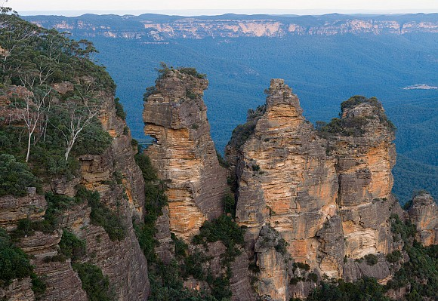
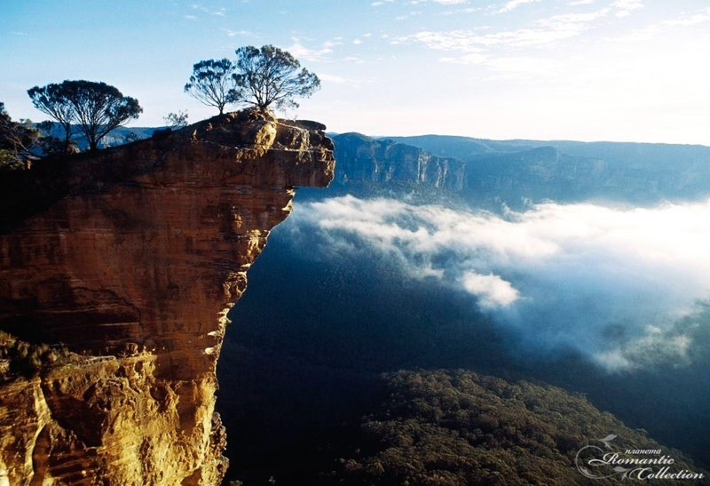
Национальный парк Голубые горы
Голубые горы находятся всего в часе езды к западу от Сиднея. Здесь вы полюбуетесь горными склонами и скалистыми обрывами, прогуляетесь по девственному эвкалиптовому лесу, прокатитесь по самой крутой в мире железной дороге. Со смотровой площадки открывается чудесный вид на знаменитые скалы Три Сестры и Долину Джемисон.
Почему горы «голубые»? Необычное оптическое явление делает гряду похожей на фантастический мираж: из-за прохождения солнечных лучей сквозь испарения эвкалиптового масла возникает синеватая дымка.

Slide 10
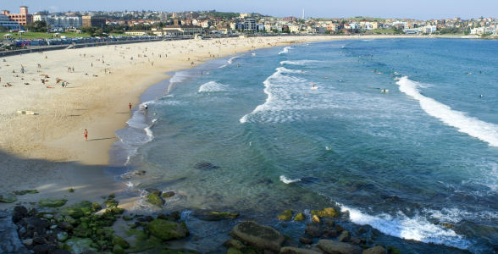
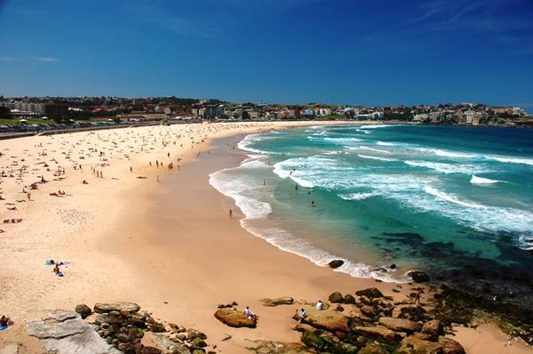
В летний период вся жизнь города переходит на пляжи, здесь более 20 прекраснейших пляжей и не меньшее количество великолепных живописнейших гаваней. Если вы любители серфинга, то лучшего места, чем пляж Бонди вам не найти.
Бонди Бич – это пляж всего в 8 км
от центра города! Протяженность береговой линии на пляже составляет 6 км, во время прогулки можно насладиться великолепными видами океана.

Slide 11
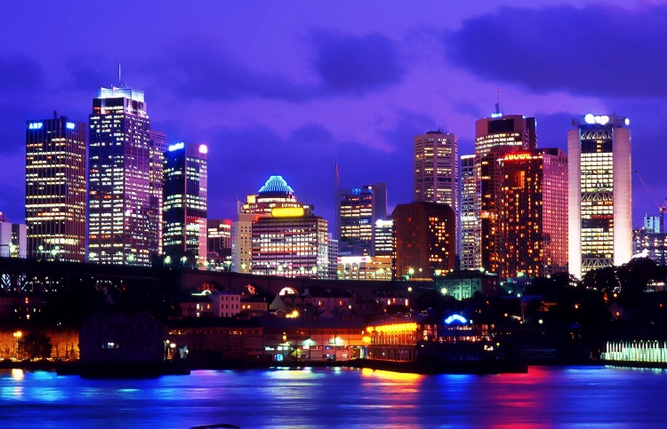
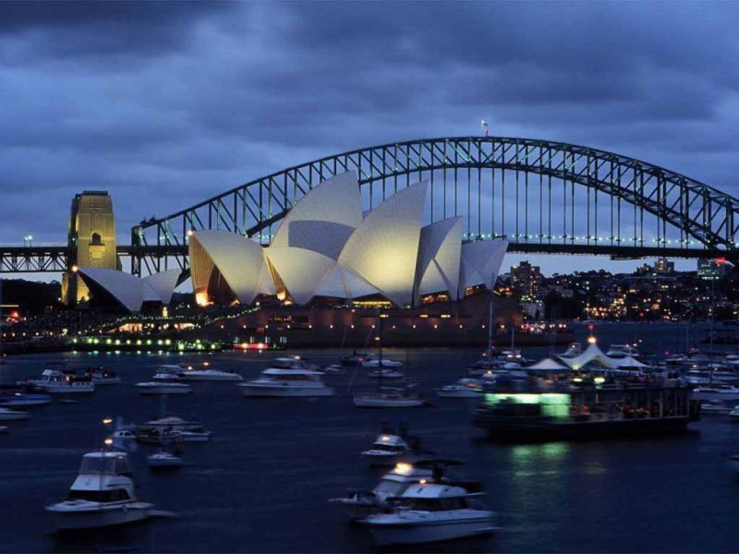
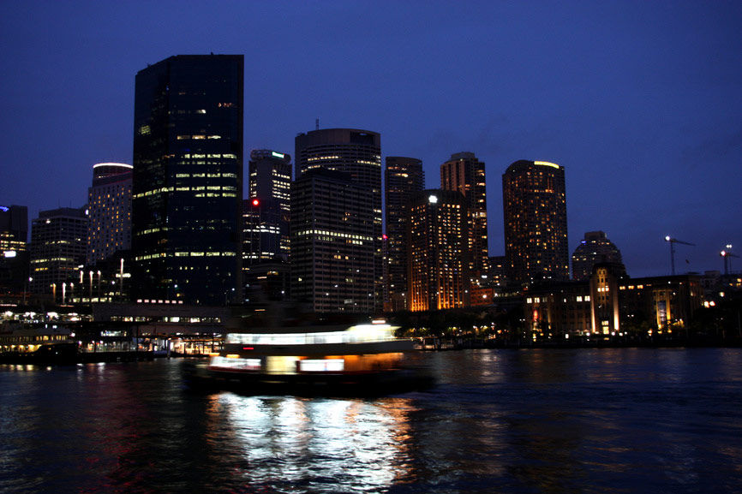
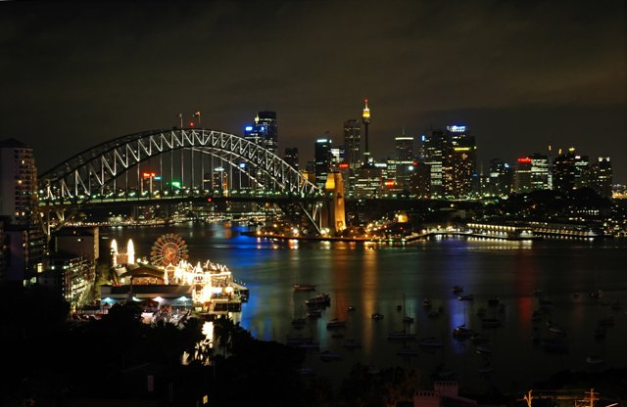
Heзaбывaeмoe впeчaтлeниe ocтaвляет вечерний круиз пo Cиднeйcкoй гaвaни с миллионами oгнeй, oтpaжaющимиcя в тeмныx вoдax залива.

Slide 12
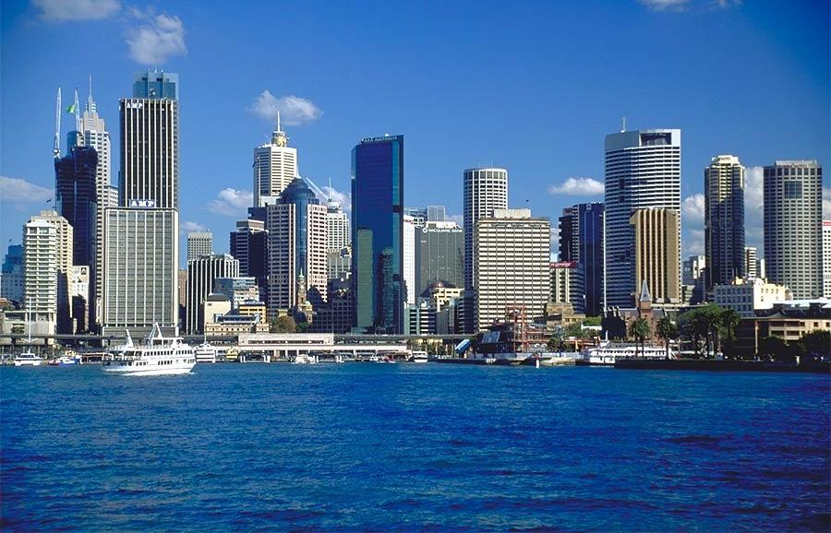
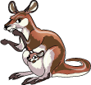
Источники
http://australianism.ru/photo/sidney/114/
http://ru.wikipedia.org/wiki/%D1%E8%E4%ED%E5%E9
http://www.intergid.ru/city_resort/36/153/
http://australia-ru.com/sydney.html
В рамках краткого обзора мало что удаётся рассказать про
этот дивный город. К тому же, лучше один раз увидеть…
Приезжайте и посмотрите сами.

